Slide 1



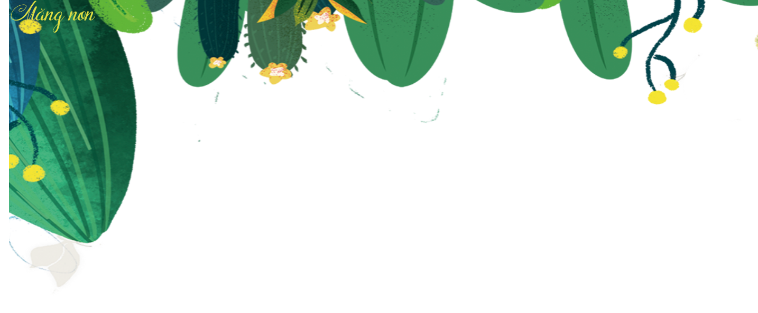




TOÁN 2
TOÁN 2
(Tiết 1)
Trang 97

Slide 2


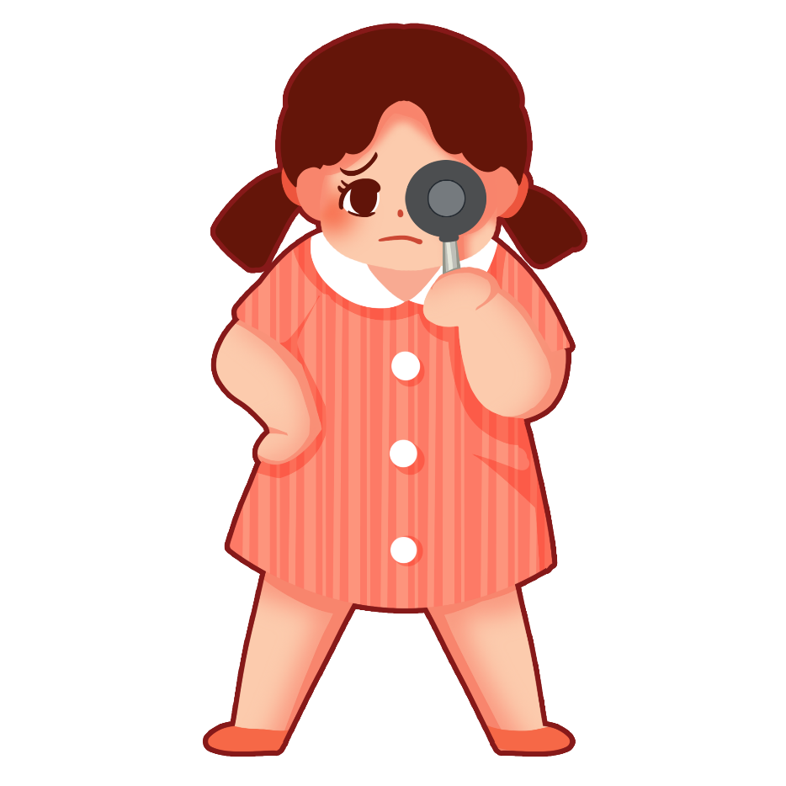

Khởi động
Khởi động

Slide 3
Luyện tập
Luyện tập

Slide 4
1
Đặt tính rồi tính
?
267 + 731
328 + 56
698 – 47
721 - 350
267
328
698
721
-
+
+
-
731
56
47
350
998
384
651
371
Notes:
Thầy/cô bấm vào dấu hỏi để hiện đáp án

Slide 5
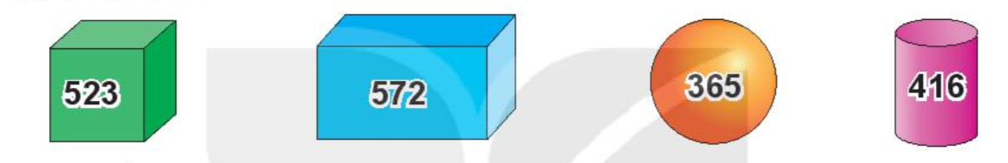
2
Quan sát hình
Tính tổng của hai số ghi trên khối lập phương và khối cầu.
Tính hiệu của hai số ghi trên khối hộp chữ nhật và khối trụ.

Slide 6

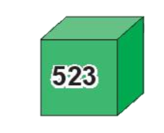



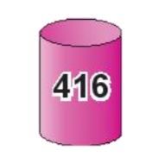
2
Quan sát hình
Tính tổng của hai số ghi trên khối lập phương và khối cầu.
Tính hiệu của hai số ghi trên khối hộp chữ nhật và khối trụ.
=
888
=
156

Slide 7
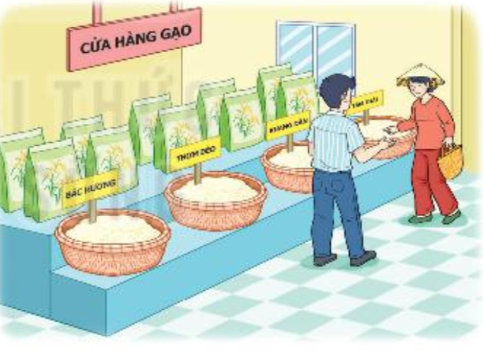
3
Một cửa hàng, buổi sáng bán được 250kg gạo, buổi chiều bán được 175kg gạo. Hỏi cả hai buổi cửa hàng đó bán được bao nhiêu ki-lô-gam gạo?
?
Tóm tắt
Buổi sáng: 250 kg gạo
Buổi chiều: 175 kg gạo
Cả hai buổi: ..?.. kg gạo

Slide 8
3
Một cửa hàng, buổi sáng bán được 250kg gạo, buổi chiều bán được 175kg gạo. Hỏi cả hai buổi cửa hàng đó bán được bao nhiêu ki-lô-gam gạo?
?
Tóm tắt
Buổi sáng: 250 kg gạo
Buổi chiều: 175 kg gạo
Cả hai buổi: ..?.. kg gạo
Bải giải
Cả hai buổi cửa hàng đó bán được số ki-lô-gam gạo là:
250 + 175 = 425(kg)
Đáp số: 425 kg gạo

Slide 9
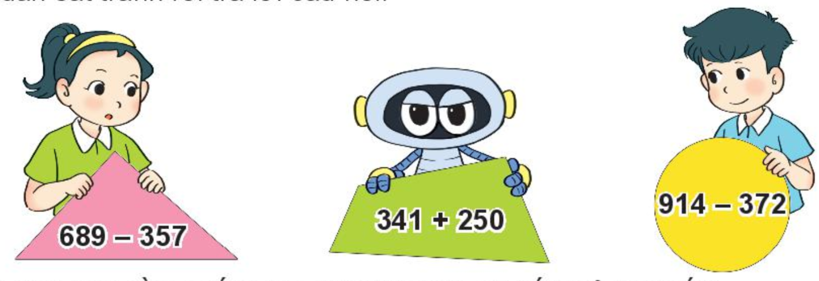
Một cửa hàng, buổi sáng bán được 250kg gạo, buổi chiều bán được 175kg gạo. Hỏi cả hai buổi cửa hàng đó bán được bao nhiêu ki-lô-gam gạo?
4
Quan sát tranh rồi trả lời câu hỏi
a) Bạn nào cầm miếng bìa ghi phép tính có kết quả bé nhất?
b) Miếng bìa ghi phép tính có kết quả lớn nhất có dạng hình gì?
Hình tứ giác
332
591
542

